Slide 1


“Áo nâu cùng với áo xanh
Nông thôn cùng với thị thành đứng lên”
“Tôi mua biếu bà một chiếc áo nâu”
Em hãy chỉ ra sự khác biệt về nghĩa của từ áo nâu trong 2 ví dụ trên. Em dựa vào đâu để nhận biết nghĩa của từ áo nâu trong từng ví dụ đó?

Slide 2


Notes:
Giáo án của Thảo Nguyên 0979818956

Slide 3

1. Ngữ cảnh và nghĩa của từ ngữ trong ngữ cảnh
Chỉ ra sự khác biệt về nghĩa của từ “thơm” trong ví dụ sau. Dựa vào đâu để nhận biết nghĩa của từ “thơm” trong ví dụ đó?
Thị thơm thì giấu người thơm
Chăm làm thì được áo cơm cửa nhà
(Lâm Thị Mỹ Dạ, Chuyện cổ nước mình)
Notes:
Giáo án của Thảo Nguyên 0979818956

Slide 4
Thị thơm thì giấu người thơm
Chăm làm thì được áo cơm cửa nhà
(Lâm Thị Mỹ Dạ, Chuyện cổ nước mình)
Thơm (thị thơm): có mùi hương dễ chịu
Thơm (người thơm): phẩm chất tốt đẹp, thơm thảo, được mọi người yêu mến, ca ngợi
→ Trong những ngữ cảnh khác nhau, từ ngữ sẽ mang những nét nghĩa khác nhau
Notes:
Giáo án của Thảo Nguyên 0979818956

Slide 5
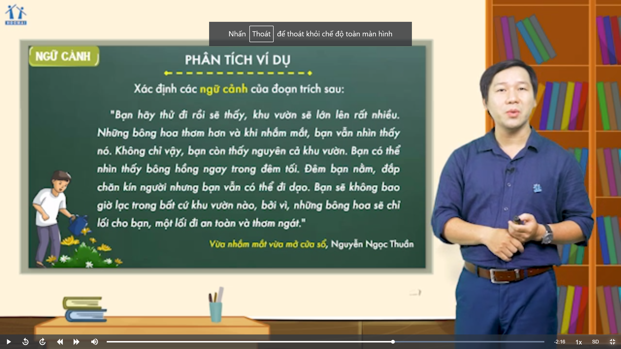
2. Kết luận
Bối cảnh trong văn bản, gồm những đơn vị ngôn ngữ (từ, cụm từ, câu) đững trước và sau một đơn bị ngôn ngữ (còn gọi là văn cảnh)
Ngữ cảnh là bối cảnh ngôn ngữ trong đó có một đơn vị ngôn ngữ được sử dụng. Đó có thể là
Bối cảnh ngoài văn bản, gồm người nói, người nghe, địa điểm, thời gian, ... Mà một đơn vị ngôn ngữ được sử dụng.
Notes:
Giáo án của Thảo Nguyên 0979818956

Slide 6
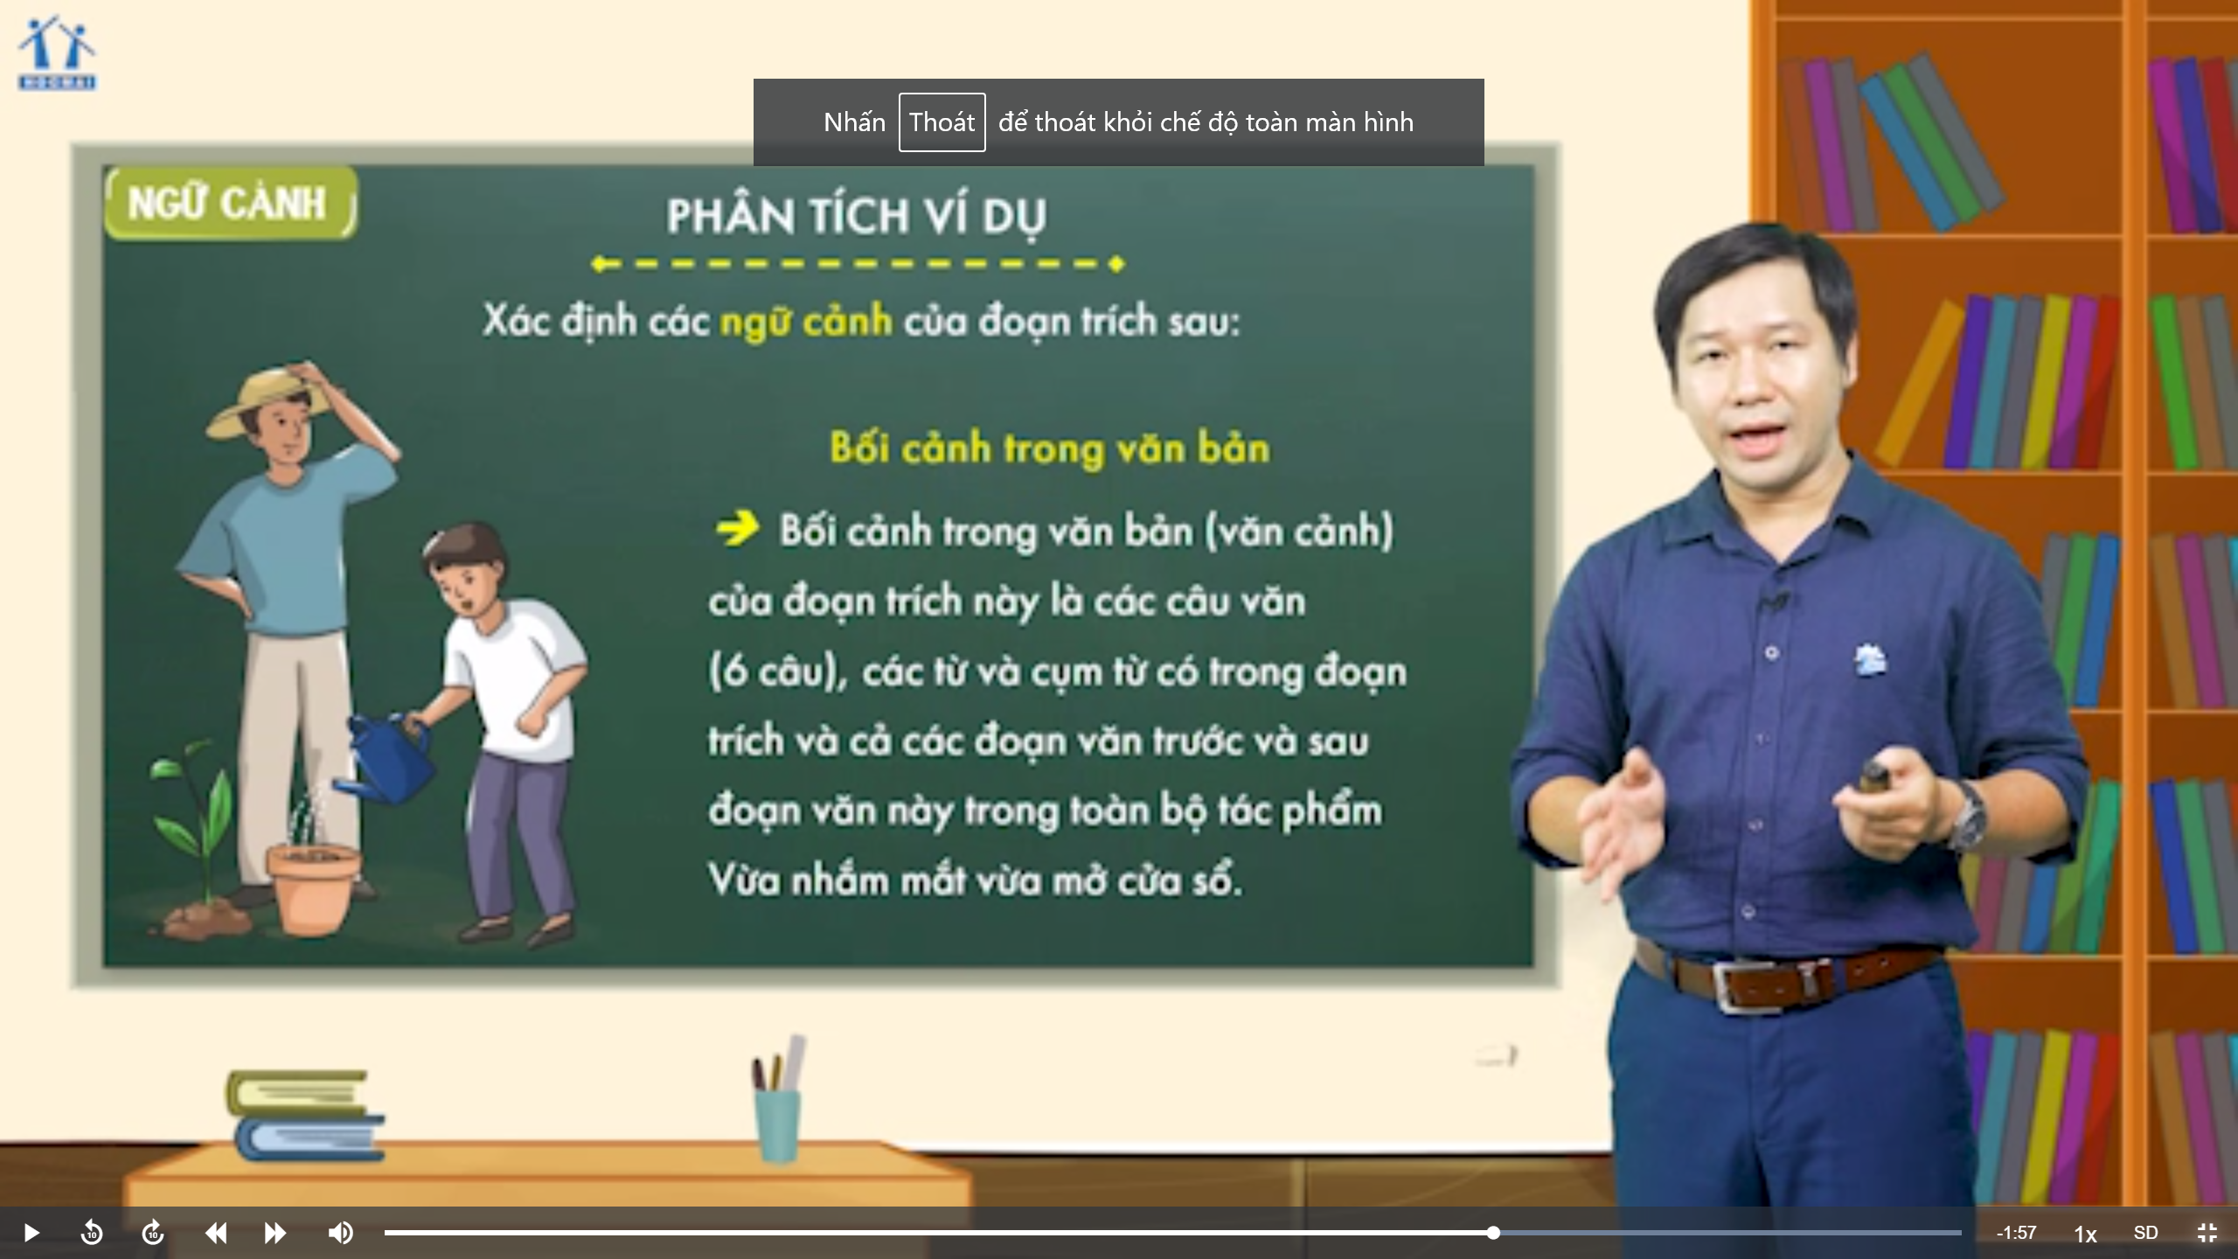
Notes:
Giáo án của Thảo Nguyên 0979818956

Slide 7
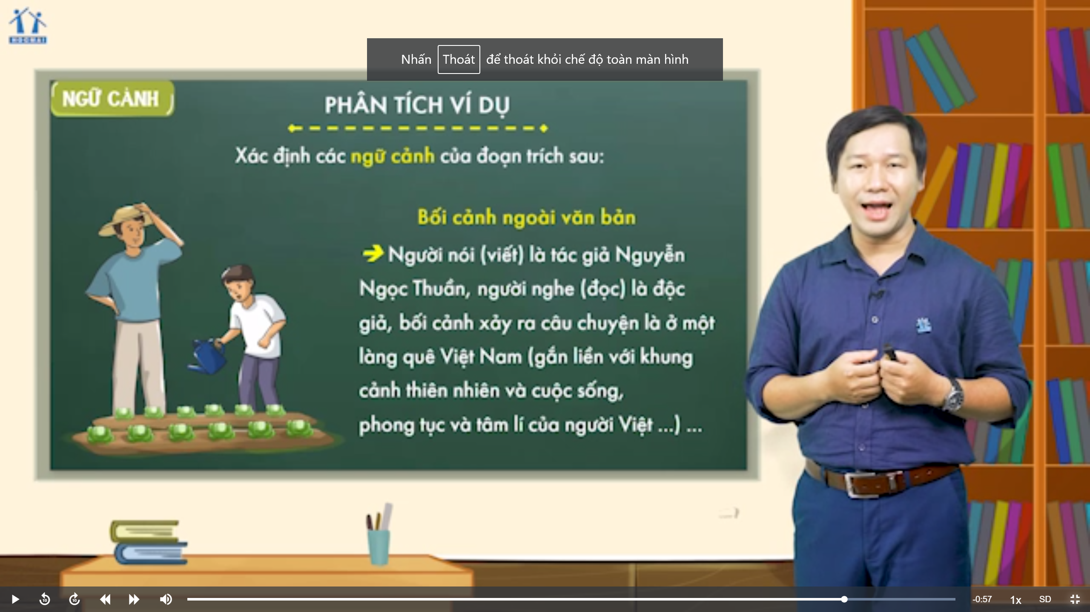
Notes:
Giáo án của Thảo Nguyên 0979818956

Slide 8
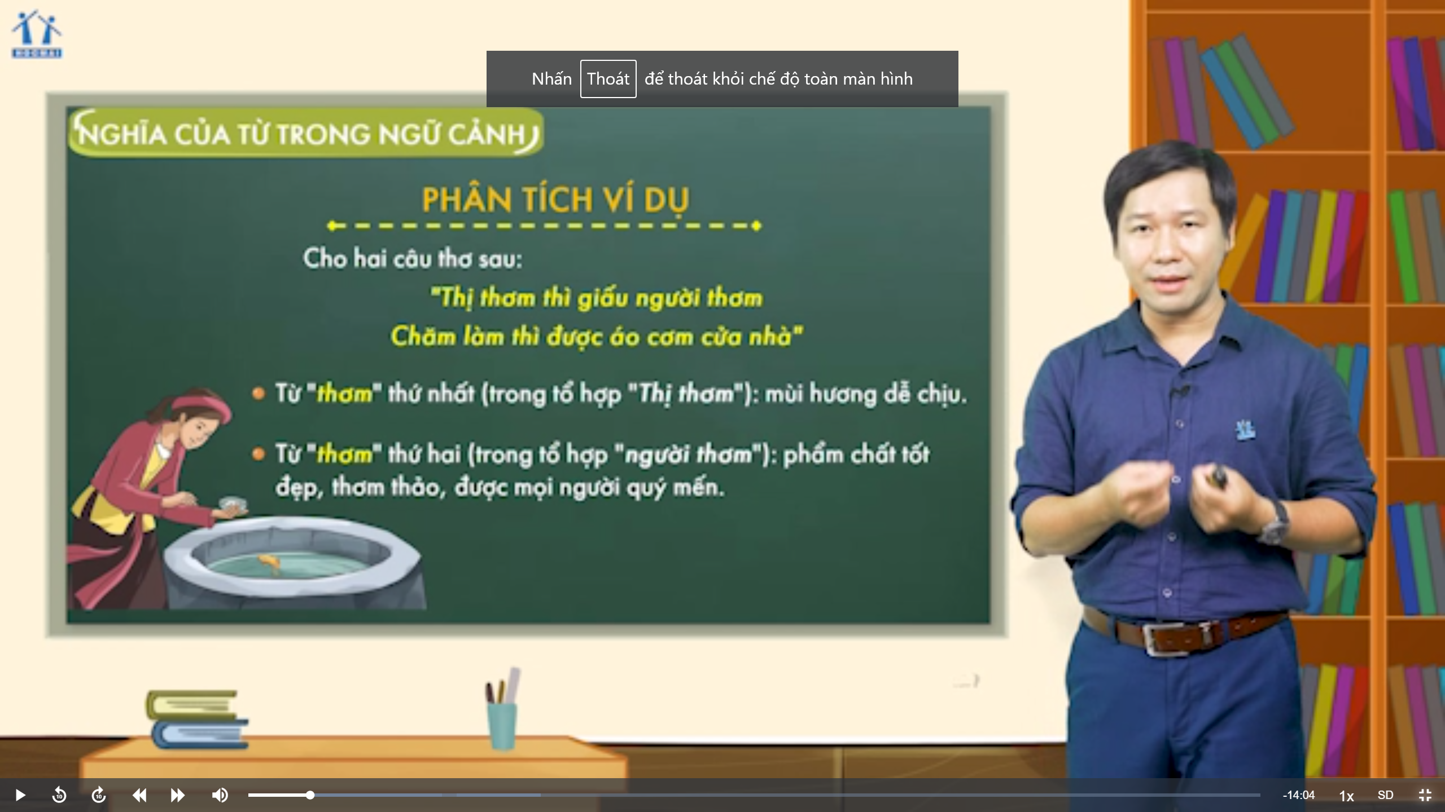
Notes:
Giáo án của Thảo Nguyên 0979818956

Slide 9
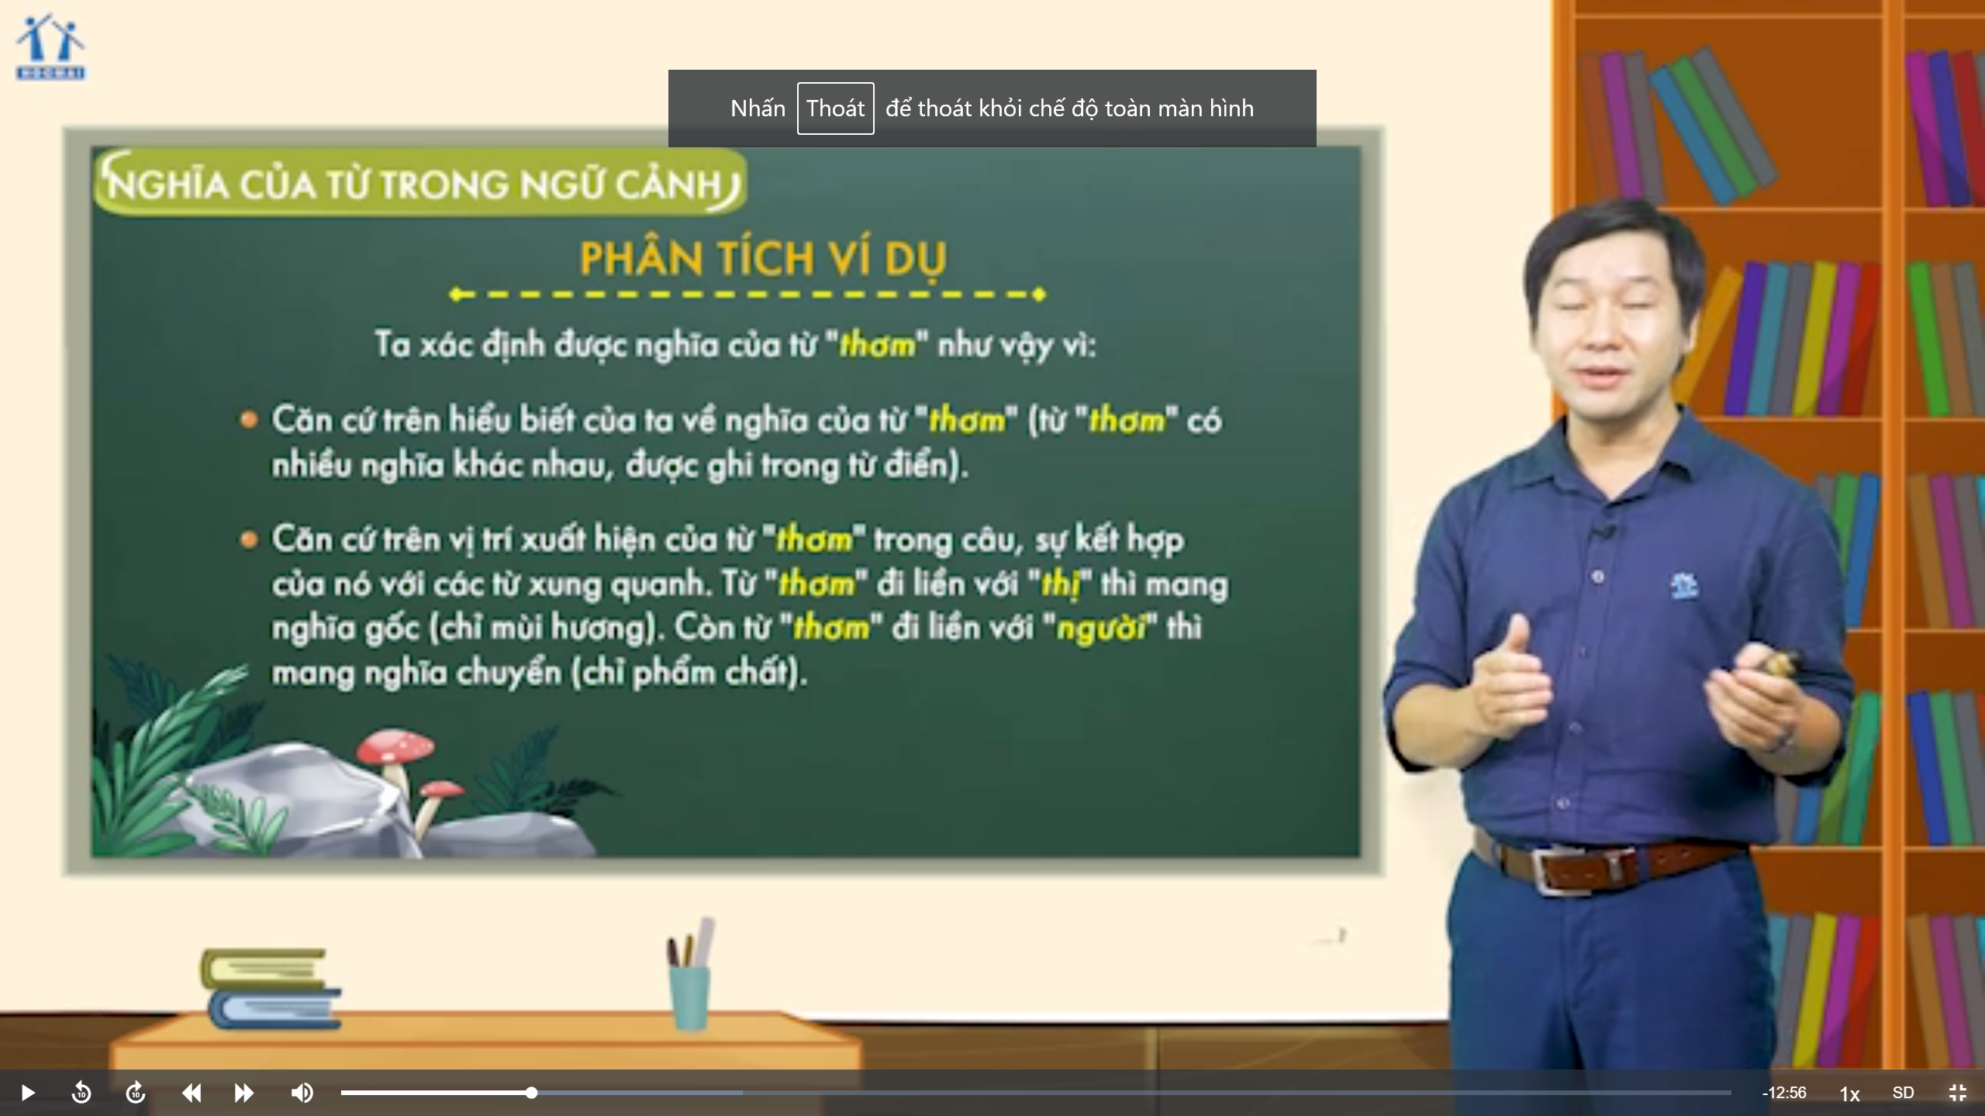
Notes:
Giáo án của Thảo Nguyên 0979818956

Slide 10
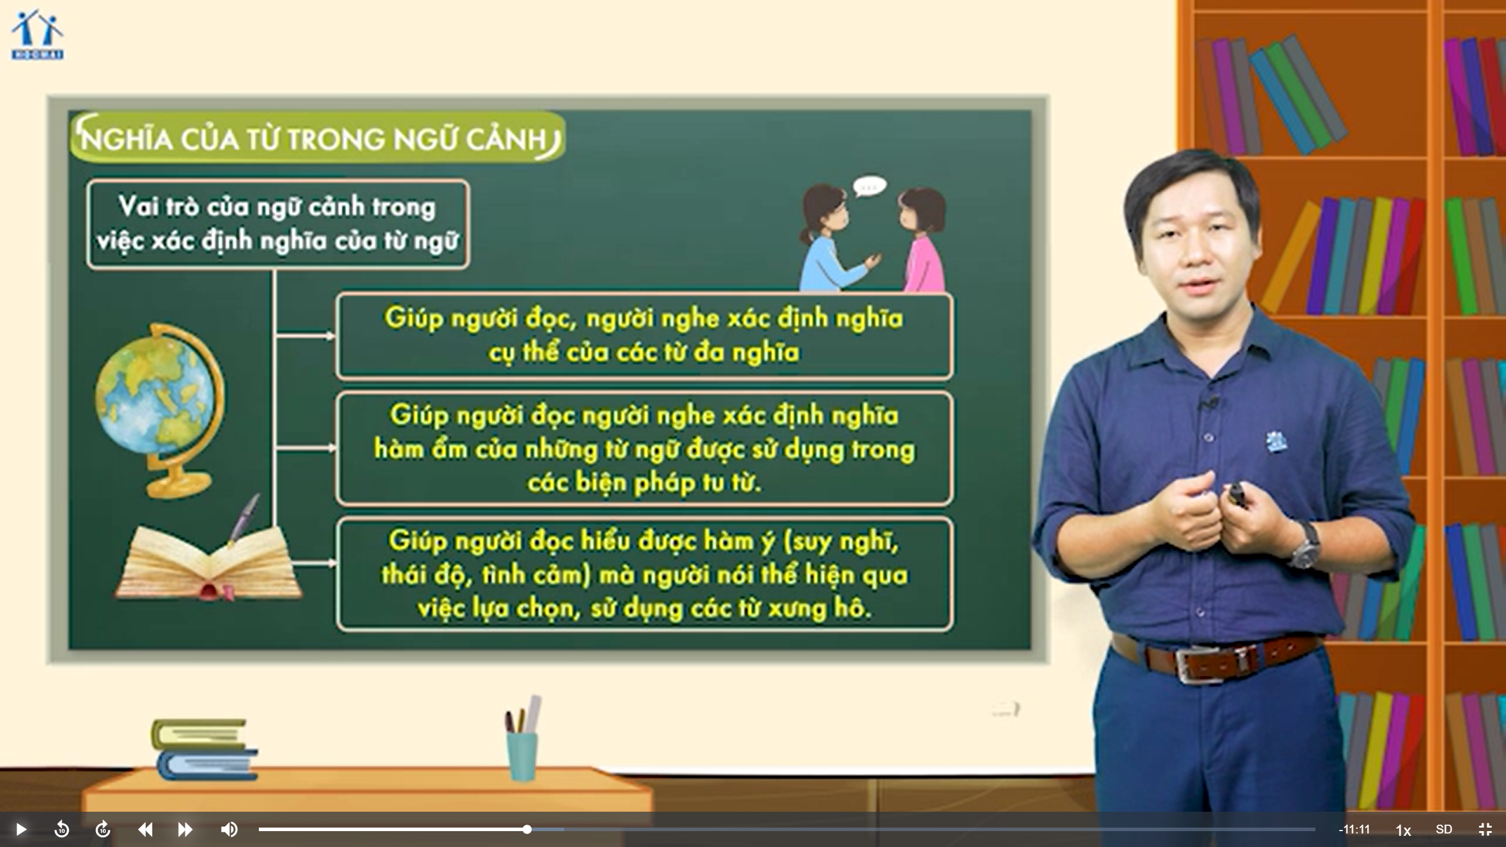
Notes:
Giáo án của Thảo Nguyên 0979818956

Slide 11
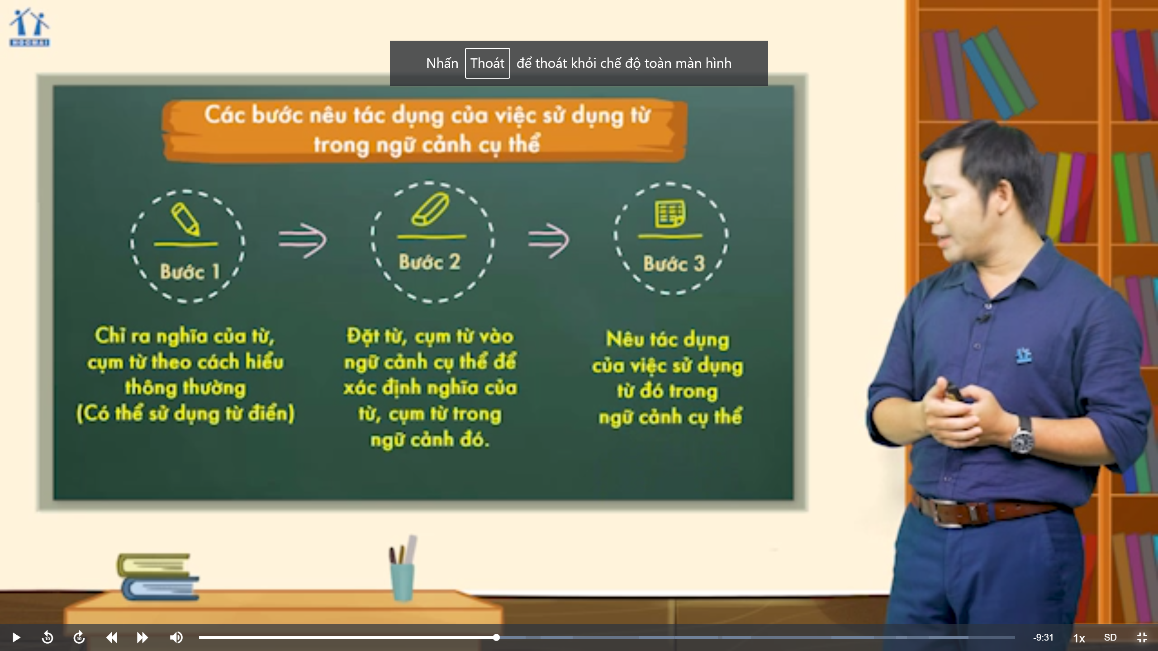
Notes:
Giáo án của Thảo Nguyên 0979818956

Slide 12
Notes:
Giáo án của Thảo Nguyên 0979818956

Slide 13

NHÓM 1
Bài tập 1
NHÓM 3
Bài tập 3
NHÓM 2
Bài tập 2
Notes:
Giáo án của Thảo Nguyên 0979818956

Slide 14
Đêm bạn nằm ,đắp chăn kín người nhưng bạn vẫn có thể đi dạo. Bạn sẽ không bao giờ lạc lối trong bất cứ khu vườn nào, bởi vì, những bông hoa sẽ chỉ lối cho ,bạn một lối đi an toàn và thơm ngát.
Giải nghĩa từ đi dạo ở trong đoạn văn trên và căn cứ vào đâu em xác định được nghĩa của từ đi dạo trong đoạn văn này?
Notes:
Giáo án của Thảo Nguyên 0979818956

Slide 15
Đi dạo : thì có thể hiểu theo nhiều nghĩa khác nhau nghĩa gốc của nó là đi một cách thong thả từ chỗ này đến chỗ khác để nhìn ngắm và giải trí.
đi dạo ở trong đoạn văn này trong đoạn văn của chúng ta thì chúng ta thấy rằng nhân vật của chúng ta không đi từ nơi này đến nơi khác nhân vật của chúng ta đang nằm và
Notes:
Giáo án của Thảo Nguyên 0979818956

Slide 16
Rằng nhân vật của chúng ta không đi từ nơi này đến nơi khác nhân vật của chúng ta đang nằm và đắp chăn kín người ấy vậy mà vẫn dùng từ đi dạo vậy đi dạo ở đây không thể hiểu là hành động di chuyển từ chỗ này chỗ khác được mà đi dạo trong những cảnh cụ thể này ta phải giải thích đó chính là cái khả năng quan sát và khám phá một khu vực bằng các giác quan mà không cần phải đặt chân đến tận nơi ở khu vực đó mình có thể nghe ngửi đúng không ạ Mình có thể nhìn sờ vân vân mà mình không cần đặt chân đến tận nơi cái khu vực đó để mình quan sát thì lúc đó nghĩa của từ đi dạo trong hoàn cảnh này là như vậy và cụ thể ở đây bạn vẫn có thể đi dạo vì nhờ có những bông hoa có nghĩa là bạn sẽ dùng cái khứu giác của bạn để khám phá để quan sát một khu vực là khu vườn mà không cần đến khu vườn nghĩa của từ đi dạo đã rất khác so với nghĩa của nó rồi tại sao ta xác định được như vậy thì các bạn nhìn thấy rõ rồi ta xác định được như vậy Bởi vì ta căn cứ trên các cái nét nghĩa cơ bản của từ đi dạo được ghi trong từ điển Đó là cách hiểu thông thường của chúng ta về từ đi dạo nhưng bên cạnh đó chúng ta phải căn cứ vào vị trí của từ đi dạo xuất hiện ở trong đoạn văn và rộng hơn là trong toàn bộ văn bản vừa nhắm mắt mở cửa sổ lúc này ta hiểu đi dạo được dùng theo nghĩa chuyển chứ không phải là nghĩa gốc là Khám phá vẻ đẹp khung cảnh xung quanh mà không cần phải đặt chân đến mà thông qua các giác quan khác thế tác dụng của việc dùng từ đi dạo thì nó mang lại điều gì cho cho cảm nhận của chúng ta khi nói về đoạn văn này thì chúng ta thấy chính nhờ việc dùng từ đi dạo trong ngữ cảnh này nó đã thể hiện được cái góc nhìn và cách giải thích mọi việc một cách rất ngây thơ hồn nhiên trong mắt của nhân vật tôi là một cậu bé tuổi lên 10 và đồng thời Nó cũng khiến cho cái hành động khám phá thiên nhiên của nhân vật với cái thế giới xung quanh ấy nó trở nên rất là nhẹ nhàng thú vị như một cái việc làm rất là thường ngày đó thì cái từ bản thân tớ đi dạo dùng rất là hay nó diễn đạt nội dung một cách thật là sống động cho phép thể hiện đặc điểm tâm hồn cách quan sát rất tinh tế và thú vị của nhân vật tôi nhân vật người kể chuyện Xưng tôi là cậu bé Dũng ở trong vườn nhà mắt trong một cửa sổ
Notes:
Giáo án của Thảo Nguyên 0979818956

Slide 17
Notes:
Giáo án của Thảo Nguyên 0979818956

Slide 18
Notes:
Giáo án của Thảo Nguyên 0979818956

Slide 19
Notes:
Giáo án của Thảo Nguyên 0979818956

Slide 20
NHÓM 1
Bài tập 1
NHÓM 3
Bài tập 3
NHÓM 2
Bài tập 2
Notes:
Giáo án của Thảo Nguyên 0979818956

Slide 21

- Lộc (trong từ điển): chồi lá non.
Nghĩa thực
- Lộc (trong Lộc giắt đầy quanh lưng và Lộc trải dài nương mạ)
→ Nghĩa ẩn dụ: may mắn, hạnh phúc
a. Mùa xuân người cầm súng
Lộc giắt đầy trên lưng
Mùa xuân người ra đồng
Lộc trải dài nương mạ
→ Tác dụng: Với các sử dụng từ lộc, nhà thơ Thanh Hải đã diễn tả được: Người cầm súng như mang theo sức xuân trên đường hành quân, người ra đồng như gieo mùa xuân trên từng nương mạ. Chính người cầm súng và người ra đồng đã làm nên mùa xuân hạnh phúc cho đất nước.
Notes:
Giáo án của Thảo Nguyên 0979818956

Slide 22
- Đi (trong từ điển): di chuyển từ chỗ này đến chỗ khác → Nghĩa thực
- Đi (trong Đất nước như vì sao/Cứ đi lê phía trước): tiến lên, phát triển. → nghĩa ẩn dụ
b. Đất nước như vì sao
Cứ đi lên phía trước
→ Tác dụng: Với việc sử dụng từ đi, nhà thơ đã thể hiện được niềm tin vào nước tiến vững vàng của đất nước trong tương lai.
Notes:
Giáo án của Thảo Nguyên 0979818956

Slide 23
- Làm (trong từ điển): dùng công sức vào những việc khác nhau, nhằm mục đích nhất định nào đó → Nghĩa thực
- Làm (trong ta làm con chim hót/Ta làm một cành hoa): hóa thành, biến thành.
→ Nghĩa ẩn dụ
c. Ta làm con chim hót
Ta làm một cành hoa
→ Tác dụng: Với các sử dụng từ làm, nhà thơ Thanh Hải đã thể hiện ước nguyện hóa thân thành con chim hót, thành một cành hoa... để dâng hiến cho cuộc đời, làm đẹp cho đời.
Notes:
Giáo án của Thảo Nguyên 0979818956

Slide 24

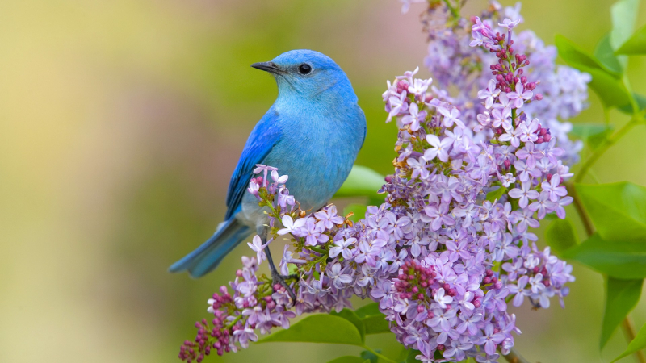
Từ giọt trong đoạn thơ sau có nhiều cách hiểu khác nhau. Có người cho là giọt sương, người cho là giọt mưa xuân và có người cho là "giọt âm thanh" tiếng chim. Theo em, trong ngữ cảnh này, có thể chọn cách hiểu nào? Vì sao?
Ơi, con chim chiền chiện
Hót chi mà vang trời
Từng giọt long lanh rơi
Tôi đưa tay tôi hứng.
Notes:
Giáo án của Thảo Nguyên 0979818956

Slide 25
Trong ngữ cảnh này, cả hai cách hiểu đều có thể chấp nhận. Vì:
+ Cách hiểu 1: Giọt sương mùa xuân long lanh là điều hợp với lí lẽ thông thương. Tác giả "đưa tay", "hứng" một sự vật hữu hình.
+ Cách hiểu 2: Giọt âm thanh là sự chuyển đổi cảm giác. Giọt là vật hữu hình, phải dùng thị giác để cảm nhận. Giọt âm thanh ở đây chính là tiếng chim. Tiếng chim hót vang trời, lảnh lót và trong trẻo đã được hữu hình hóa thành từng giọt long lanh vì giọt long lanh cũng thật trong trẻo

Slide 26
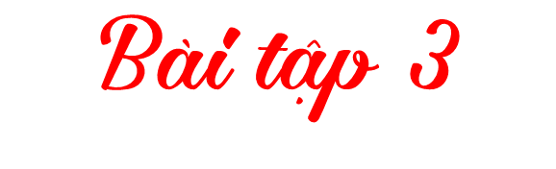
BPTT | Câu thơ thể hiện | Tác dụng
- Ẩn dụ | mùa xuân nho nhỏ, một cành hoa, một nốt trầm, ... | - Tác dụng: Thể hiện ước nguyện chân thành, tha thiết của nhà thơ: được cống hiến những gì tốt đẹp, dù nhỏ bé, đơn sơ cho cuộc đời.
- So sánh | Đất nước như vì sao/ Cứ đi lên phía trước. | - Tác dụng: gợi lên hình ảnh rạng ngời của lá cờ Tổ quốc và niềm tự hào của tác giả về đất nước, về tương lai tươi sáng của dân tộc.
…………………………

Slide 27

Phần thưởng
Điểm bài viết
Được +2 điểm vào bài kiểm tra sắp tới
Hãy viết đoạn văn (khoảng 5-7 câu) nêu cảm nhận về biện pháp tu từ có vị trí nổi bật nhất trong bài thơ “Mùa xuân nho nhỏ”.

